Slide 1
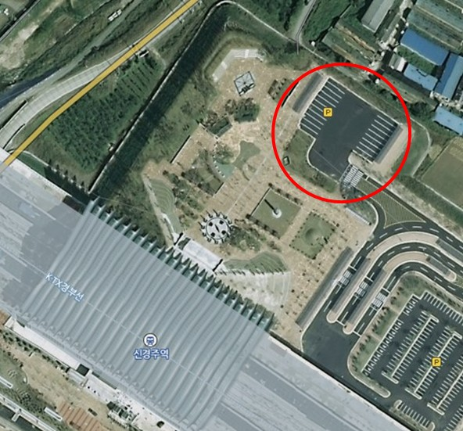
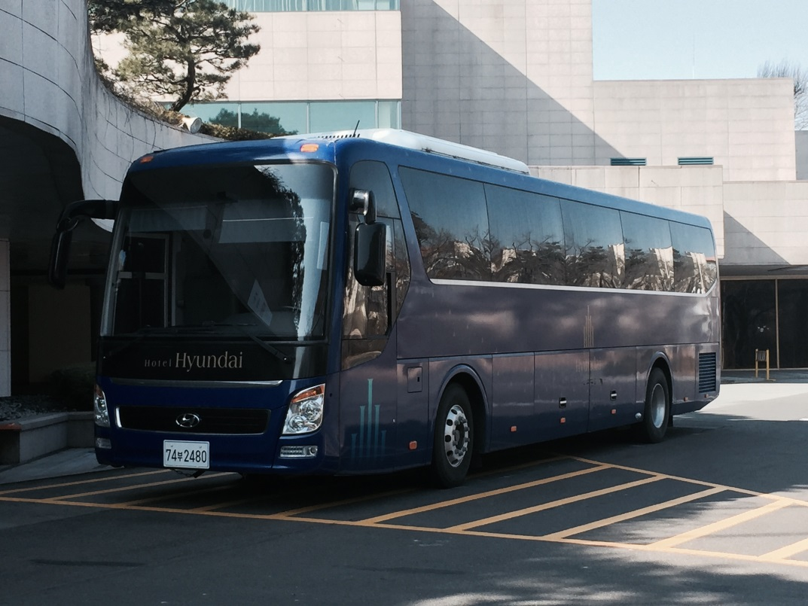
셔틀버스 탑승장소(신경주역 대형주차장)
현대호텔 셔틀버스

